Slide 1
MOCKUPS
141022_Mockups_MegacablePublicidad
Aplicó: Hansel Abraham Mendoza García y Eduardo Rodríguez Velasco
Responsable del Proyecto: Connie Larios
Fecha: 22/10/2014

Slide 2
Registro

Slide 3
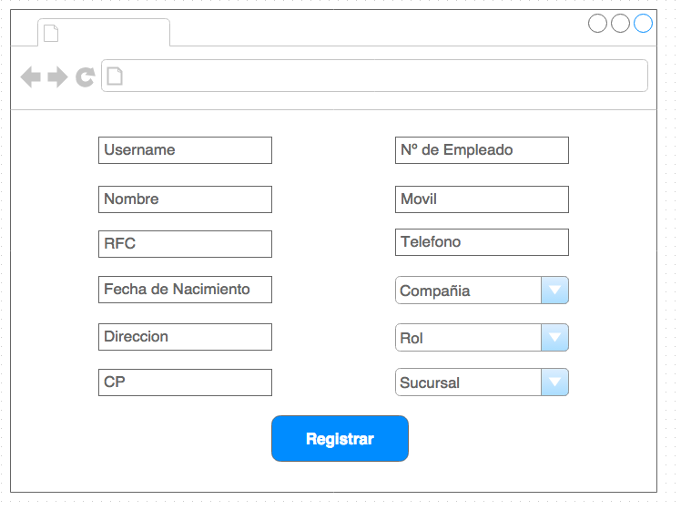
MegacablePublicidad
1.-Creacion
Pantalla para registro de un usuario.

Slide 4
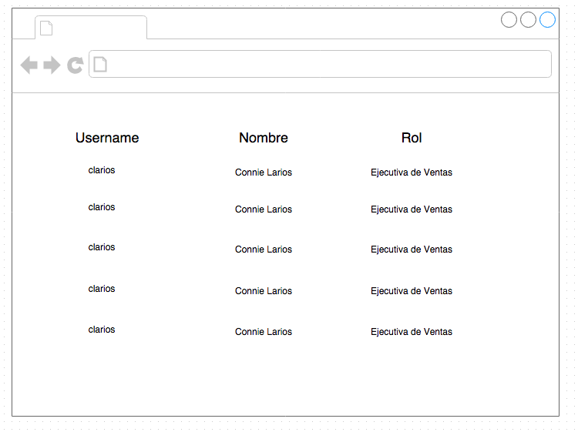
MegacablePublicidad
2.-Listado
Pantalla de listado de usuarios.

Slide 5
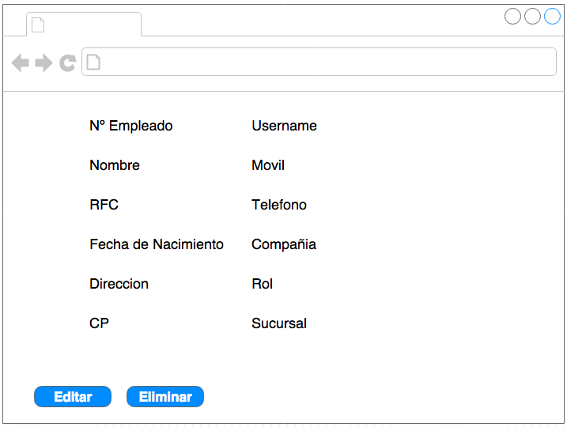
MegacablePublicidad
3.-Detalle
Pantalla de detalle de usuario.

Slide 6
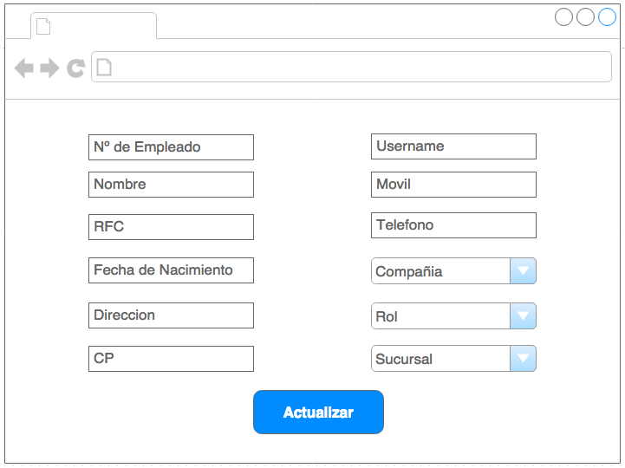
MegacablePublicidad
4.-Edicion
Pantalla para edición de un usuario.

